Slide 1
https://www-sciencedirect-com.libdb.yuntech.edu.tw:3001/science/article/pii/S0141938216300658
A driving simulator study to explore the effects of text size on the visual demand of in-vehicle displays
一項駕駛模擬研究是探討文本大小對車載顯示器視覺的需求影響
期刊 : Displays 43 (2016) 23–29
作者 : Elizabeth Crundall, David R. Large, Gary Burnett
學生 : 宋錦玉

Slide 2
https://www-sciencedirect-com.libdb.yuntech.edu.tw:3001/science/article/pii/S0141938216300658
Introduction
科技的進步，越來約多的互動式觸控顯示器正在取代傳統顯示器
可以顯示大量、複雜且有圖形性質的資訊
可以在有限的空間內容納更多的車載控制裝置
互動式觸控顯示器優點 :
觸控螢幕具有均勻光滑的表面，與一般的旋鈕、開關及按鈕等傳統的控制裝置不同，因此需要視覺回饋來操控設備
視覺需求的增加意味著將會減少觀察道路和其他與駕駛相關的事件，如 : 車道位置的變換及維持(Land, Horwood, 1995)和偵測危險所需的時間(Crundall et al., 2012)

Slide 3
https://www-sciencedirect-com.libdb.yuntech.edu.tw:3001/science/article/pii/S0141938216300658
Introduction
不論顯示器中的內容是否與駕駛任務有關，文字內容都有可能會分散注意力，因此有許多相關的機構訂定了相關的規範 :
美國國家公路交通安全管理局(Nation Highway Traffic Safety Administration , NHTSA)訂定了相關的文字訊息及傳達方式(NHTSA , 2013)
日本汽車工業協會(Japan Automobile Manufactures Association , JAMA)在行駛時，禁止顯示超過31個字符號的文字內容(JAMA , 2004)
通常過大或過小的文字訊息尺寸會導致較差的績效(如 : 閱讀速度、準確性)和較差的主觀評價(如 : 易讀性、清晰度和易邊偏好的感知)
Notes:
相關 : 導航
不相關 : 簡訊、影片、電話

Slide 4
https://www-sciencedirect-com.libdb.yuntech.edu.tw:3001/science/article/pii/S0141938216300658
Introduction
Kingery and Furuta (1997)認為尺寸較大的文字訊息性能較差的原因可能是因為一次注視時，可以看到較少「有意義的訊息」
車載設備常位於中控台，駕駛員以大約15度或更大角度閱讀文字(Cai, Green, 2005)
有學者研究日語及英文訊息在不同的觀看角度及不同的自給大小對可讀性主觀評價的影響，研究發現，位於受測者正前方的文字訊息與文字訊息大小在10mm字符高度時，可讀性最高(Fujikake et al., 2007)
使用者對於繁體中文的文字訊息大小舒適且接受尺寸較英文文字訊息大，這證實了密度較高的字符的舒適且接受尺寸應該要更大(Viita, Muir, 2013)

Slide 5
https://www-sciencedirect-com.libdb.yuntech.edu.tw:3001/science/article/pii/S0141938216300658
Introduction
目的是探討文字訊息的大小對客觀測量(視覺行為、駕駛性能)和主觀測量的影響
此研究假設不恰當的文字大小可能會 :
減少駕駛員可以觀察道路狀況的時間
增加車道位置的變化

Slide 6
https://www-sciencedirect-com.libdb.yuntech.edu.tw:3001/science/article/pii/S0141938216300658
Method
受測者
總共16位受測者
男性 5 位 ；女性 11 位
平均年齡 : 34.8歲 (範圍 : 20~51歲)
平均駕駛年數 : 14.3年 (範圍 : 2~29年)
平均駕駛里程數 : 7531英里 (範圍 : 1000~20000英里)

Slide 7
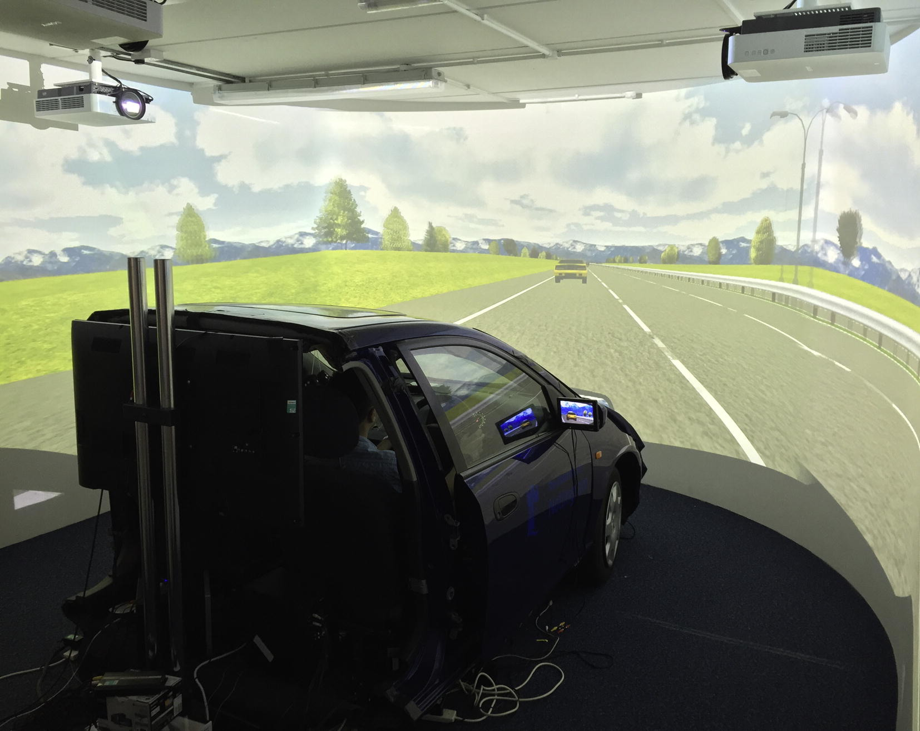
https://www-sciencedirect-com.libdb.yuntech.edu.tw:3001/science/article/pii/S0141938216300658
Method
實驗設備
駕駛模擬器 :
以STISIM Drive創建場景
3台投影機投射在螢幕上，呈現270度的駕駛視野
使用攝影機和LCD顯示器將車後資訊傳遞到後照鏡
有方向盤、加速器、煞車踏板、離合器踏板
用8英吋的LCD顯示器模擬汽車儀表板
以0.1秒的時間間隔紀錄數據
以4台小型相機記錄受測者數據

Slide 8
https://www-sciencedirect-com.libdb.yuntech.edu.tw:3001/science/article/pii/S0141938216300658
Method
實驗設備
眼動追蹤 :
使用來自SensoMotoric Instruments (SMI) 的 ETG (眼睛追蹤鏡)
系統以30Hz來收集雙眼的凝視數據
顯示文本 :
使用 Motorola Mobility LLC 在2011年所推出的 Motorola Xoom Android 平板電腦
10.1英寸的螢幕

Slide 9
https://www-sciencedirect-com.libdb.yuntech.edu.tw:3001/science/article/pii/S0141938216300658
Method
實驗場景
一條筆直的三車道高速公路，模擬環境符合NHTSA規定用於測試分心時間的路況
車道兩側適中，風景為農村且有道路標誌和匝道，以增加真實性
在開始時，會以一台黃色且時速為65英里/小時的引導車，受測者需以自己認為安全和適當的距離跟車
跟車目的 :
確保所有駕駛員都保持在內車道
鼓勵駕駛注意前方道路
阻止駕駛員超速
防止駕駛員以不自然的速度進行駕駛行為

Slide 10
https://www-sciencedirect-com.libdb.yuntech.edu.tw:3001/science/article/pii/S0141938216300658
Method
顯示文字
以 ISO 9241-3生成文本，以隨機字串組成單詞，包含英文字母大小寫及數字
總字母數為150個，每行有30個字，共5行
每行字大小分別為 :
9mm : 最大
8mm : 介於其他大小之間
6.5mm : 距離700mm時，最小文本大小要在6.5mm以上Green , et al., (1993)
5mm : 介於其他大小之間
4mm : 在閱讀英文時，舒適度及接受度最高的最小大寫高度為4mm(Viita, Muir, 2013)

Slide 11
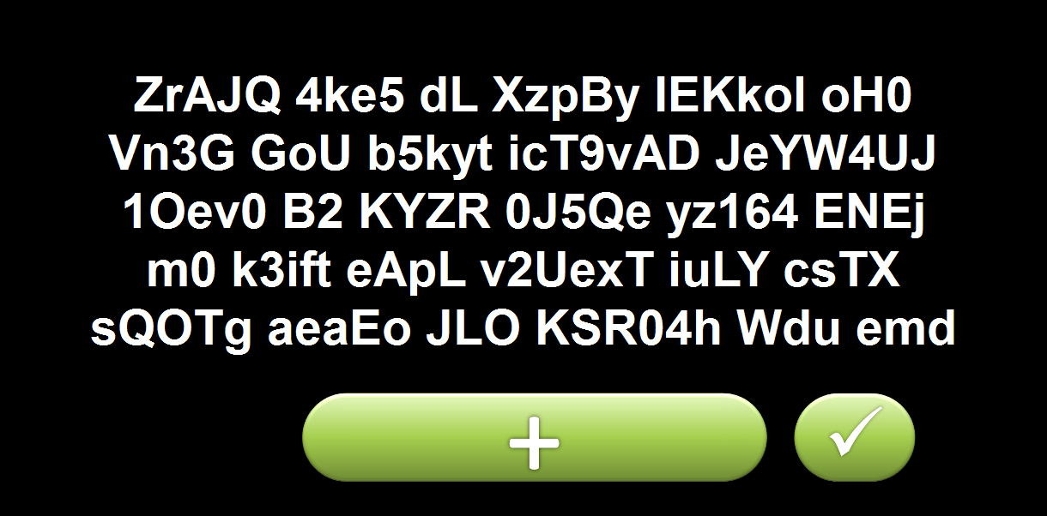
https://www-sciencedirect-com.libdb.yuntech.edu.tw:3001/science/article/pii/S0141938216300658
Method
顯示文字
文本是依據Green , et al., (1993) 的指南制定的 :
混和大小寫 (指南5)
普通字體 (Helvetica) (指南4)
白色字體、黑色背景 (指南7)
線條之間至少距離0.6mm (指南6)
每行文本都出現目標字母3-5次，位置隨機 (限制 : 目標不能在頭尾)
受測者找到目標字母時，按下「+」按鈕，並在全部閱讀結束後按下「 √」

Slide 12
https://www-sciencedirect-com.libdb.yuntech.edu.tw:3001/science/article/pii/S0141938216300658
Method
實驗程序
先向受測者介紹實驗並簽署同意書
告知受測者如何操作模擬器，並試駕，以讓受測者熟悉模擬器
在出現第一次文本前，受測者會先在模擬器行駛2分鐘，以收集基線駕駛數據
5行文本以文字大到小呈現 (軟體限制)
以從左上至右下的方式閱讀每個文字訊息，並識別目標字幕是否存在
在閱讀完畢後，按下「 √」 按鈕，螢幕變為空白，受測者須評比文字大小是否合適(分數為1~5分 : 1分太小；3分適中；5分太大)

Slide 13
https://www-sciencedirect-com.libdb.yuntech.edu.tw:3001/science/article/pii/S0141938216300658
Method
實驗設計
使用重複測量設計
自變項 : 文字訊息大小 (9mm、8mm、6.5mm、5mm、4mm)
依變項 :
速度的平均值及標準差
車道位置的平均值及標準差
掃視次數 : 以持續2秒進行分析
掃視平均持續時間 : 以持續2秒進行分析
※持續超過2秒會增加至少兩倍的碰撞風險 (Klauer, Dingus, Neale, Sudweeks, & Ramsey, 2006)

Slide 14
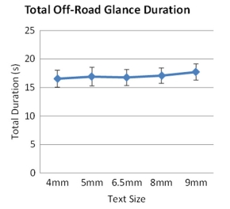
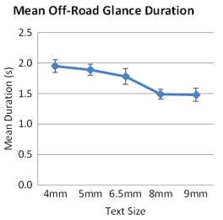
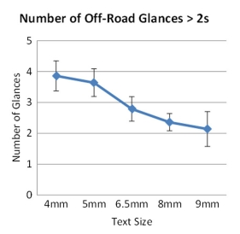
https://www-sciencedirect-com.libdb.yuntech.edu.tw:3001/science/article/pii/S0141938216300658
Result
視覺行為
文字訊息的大小對總掃視時間沒有顯著影響(F(4,52)=0.578, p=0.680)
文字訊息的大小對平均掃視時間有顯著影響(F(4,52)=10.707, p<0.001)
→ 6.5mm、8mm之間有顯著降低掃視次數
文字訊息的大小對對超過2秒的掃視次數有顯著影響(F(4,52) = 5.297, p < 0.01)
→ 5mm、6.5mm之間有顯著降低超過2秒掃視的次數

Slide 15
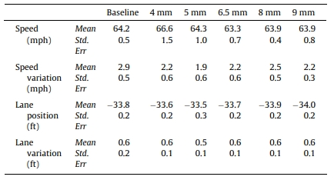
https://www-sciencedirect-com.libdb.yuntech.edu.tw:3001/science/article/pii/S0141938216300658
Result
駕駛性能
文字訊息的大小對速度的平均值及標準差、車道位置的平均值及標準差皆沒顯著影響
Notes:
速度
速度變化
車道位置
車道變化

Slide 16
https://www-sciencedirect-com.libdb.yuntech.edu.tw:3001/science/article/pii/S0141938216300658
Result
主觀測量
文字大小對於主觀測量有顯著影響 (Chi squared = 35.602, df = 4, p < 0.001)
連續本文大小 : 6.5mm和8mm之間是顯著差異的
6.5 mm評分為2 ；8mm評分為3，表明受測者認為8mm的大小最適合
Notes:
Chi squared 卡方檢定
連續本文大小 : 4~5；5~6.5；6.5~8….

Slide 17
https://www-sciencedirect-com.libdb.yuntech.edu.tw:3001/science/article/pii/S0141938216300658
Discussion
文字訊息的大小對總掃射持續時間沒有顯著影響
文字訊息的大小對掃射次數有顯著影響
當顯示較小文字時，受測者的掃視次數較少，掃射時間較長 ；而當文字訊息較大時，受測者的掃視次數高，掃視時間較短
研究結果與Kingery & Furuta, (1997)相似 : 當文字訊息尺寸較小時，可以在一次固定時間中處理較多的訊息
在文字訊息大小為5mm時，超過2秒的掃視次數增加，表示5mm或更小的尺寸可能不是和使用在顯示器上

Slide 18
https://www-sciencedirect-com.libdb.yuntech.edu.tw:3001/science/article/pii/S0141938216300658
Discussion
在主觀測量的分析發現，雖然文字訊息的大小對駕駛性能沒有顯著影響，但是對受測者在駕駛時對不同文字訊息大小的適用性有影響
受測者認為在6.5mm以下的尺寸太小，不是和在駕駛時使用
文字訊息大小的主觀測量比客觀測量為更敏感(Bernard et al., 2002； Darroch et al., 2005)
結果表明6.5mm或更小的文字訊息，不適合安裝在中控台上使用。因此在設計車載訊息系統時，應避免使用6.5mm或更小的文字訊息

Slide 19
https://www-sciencedirect-com.libdb.yuntech.edu.tw:3001/science/article/pii/S0141938216300658
Thank you

